Slide 1
Interfeisai
BALTIc TALENTs AcADEMy

Slide 2
BALTIc TALENTs AcADEMy – Interfeisai
Sužinosite
Kas yra interfeisaii
Kaip juos sukurti
Kaip juos naudoti
2

Slide 3
BALTIc TALENTs AcADEMy – Interfeisai
Sąsajos (interface)
Vienas būdas realizuoti abstrakcijas yra su abstrakčiomis klasėmis
Kitas būdas - tai interfeisai
interface Area {
void setSizeFromArea(double area);
…
}
Pagal nutylėjimą interfeise nurodyti metodai turi public prieinamumą
Interfeiso aprašas primena abstrakčios klasės aprašymą, kur visi metodai yra abstraktūs
3

Slide 4
BALTIc TALENTs AcADEMy – Interfeisai
Sąsajos (interface)
Kaip naudoti interfeisus aprašant klases?
Aprašant mes turime nurodyti, kad mūsų klasė įgyvendina interfeisą, t.y. jame aprašytus metodus
class Circle extends Figure implements Area {
}
Mes privalome klasėje Circle pilnai aprašyti visus metodus nurodytus sąsajoje Area. Prie jų taip pat labai naudinga nurodyti žymę (anotaciją) @Override
4

Slide 5
BALTIc TALENTs AcADEMy – Interfeisai
Sąsajos (interface) praplėtimas
Kaip ir klasės taip ir sąsajos gali išplėsti/papildyti kitas sąsajas papildomais metodais
interface Geometry extends Area {
void setSizeFromPerimeter(double perimeter);
…
}
5

Slide 6
BALTIc TALENTs AcADEMy – Interfeisai
Sąsajos (interface) praplėtimas
Kai žinote, klasė gali būti dukterine klase tik vienai klasei, t.y. ji gali turėti vieną ir tik vieną tėvinę klasę
Bet klasė gali įgyvendinti ne vieną, o kelias sąsajas
class Figure implements Area, Color, Border {
…
}
Toks užrašas reiškia, kad klasėje Figure aprašyti/įgyvendinti visi metodai nurodyti ir Area ir Color ir Border sąsajose.
6

Slide 7
BALTIc TALENTs AcADEMy – Interfeisai
SąsajOS default metodai
Sąsajoje galima turėti ne tik metodų aprašus (signature), bet ir jų įgyvendinimą (implementation)
Tokie metodai sąsajoje pažymimi modifikatoriumi default
Tokiu būdu klasėje, kuri įgyvendina sąsają, nebūtina (!) tokį metodą įgyvendinti.
7

Slide 8
BALTIc TALENTs AcADEMy – Interfeisai
SąsajOS default metodai
Jei klasė įgyvendina dvi sąsajas, kurios abi turi tokį patį default metodą (t.y. toks pats pavadinimas ir parametrai), tai klasė privalo įgyvendinti metodą, nes java nežino kurį iš metodų naudoti
8

Slide 9
BALTIc TALENTs AcADEMy – Interfeisai
SąsajOS static metodai
Panašiai kaip sąsajos default metodus, galima aprašyti static metodus
Nuo default jie skiriasi tuo, kad pasidaro priskirti ne prie objekto egzemplioriaus (instance), o prie klasės - kaip kad klasės metodai
Static metodai gali būti kviečiami iš kitų sąsajos metodų, arba kaip sąsajos metodai (kaip kad klasės metodai)
9

Slide 10
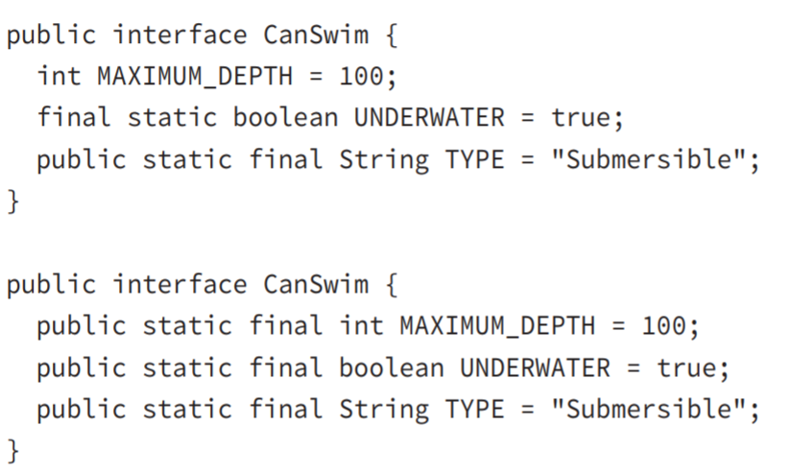
BALTIc TALENTs AcADEMy – Interfeisai
sąsajos tipo kintamieji / parametrai
Sąsają galima naudoti nurodant kintamųjų ar metodo parametrų tipus
Tokio tipo kintamiesiems ar parametrams galima priskirti tokius objektus, kurių klasė įgyvendina duotą sąsają (t.y. kurių klasė implementuoja duotą interfeisą)
10

Slide 11
BALTIc TALENTs AcADEMy – Interfeisai
Uždaviniai
Aprašykite interfeisą Mokėjimas (Payment) su šiais metodais:
banko sąskaita (bank account) - grąžina banko sąskaitos numerį
sąskaitos turėtojas (account owner) - fizinio ar juridinio asmens pavadinimas
suma (amount) - pervedama suma
Sukurkite klases Darbuotojas (Employee) ir Klientas (Client), kurios implementuoja Mokėjimas interfeisą. Sukurkite masyvą iš keleto darbuotojų ir klientų objektų ir cikle išveskite jų mokėjimo informaciją
11

Slide 12
BALTIc TALENTs AcADEMy – Interfeisai
Uždaviniai
Modifikuokite klasę Klientas (Client), kad joje galima būtų kaupti atliktų mokėjimų sumas (naudokite masyvą).
Atspausdinkite klientus, su kuriais buvo atlikta daugiausia mokėjimų
Atspausdinkite klientus kurių bent vienas mokėjimas viršija visų mokėjimų vidurkį bent 2 kartus
12

